Slide 1
Βασικά Στοιχεία Επιστημονικής Τεκμηρίωσης
Αργύρης Στριγγάρης (Argyris Stringaris)
Καθηγητής Ψυχιατρικής Παιδιών & Εφήβων, Α´Ψυχιατρική Κλινική, ΕΚΠΑ
Professor of Child and Adolescent Psychiatry University College London

Slide 2

Ερώτηση 1
Ο παρακάτω τύπος σε τι αναφέρεται
Σε γεωμετρική πρόοδο
Στον μέσο όρο
Σε ολοκλήρωμα που εξηγεί θεωρία του απείρου

Slide 3
Ερώτηση 2
Η Γιώργος είναι 42 ετών, ανύπαντρος, πολύ δραστήριος, και έξυπνος, με έντονα κοινωνικά ενδιαφέροντα. Έκανε διδακτορικό στο τμήμα Ηλ Μηχανολόγων στο Πολυτεχνείο. Ως φοιτητής, είχε συμμετάσχει σε πορείες και άλλες πολιτικές δραστηριότητες.
Ποιο από τα τα παρακάτω σενάρια είναι πιθανότερο:
Ο Γιώργος εργάζεται ως μηχανικός
Ο Γιώργος εργάζεται ως μηχανικός και είναι ενεργό μέλος αριστερού κόμματος
Ο Γιώργος και είναι ενεργό μέλος δεξιού κόμματος

Slide 4
Ερώτηση 3
Πεινάτε πολύ. Ο καλύτερος φίλος σας παραγγέλνει πίτσα από τον Λούκουλο, την αγαπημένη σας πιτσαρία.
Ποιά από τις παρακάτω παραγγελίες θα διαλέγατε για να φάτε όσο περισσότερο γίνεται:
Α. 1 πίτσα με ακτίνα 15 εκατοστά
Β. 3 πίτσες με ακτίνα 8 εκατοστά
Γ. 2 πίτσες με ακτίνα 10 εκατοστά

Slide 5

Κοινός Νους και Λούκουλος

Slide 6
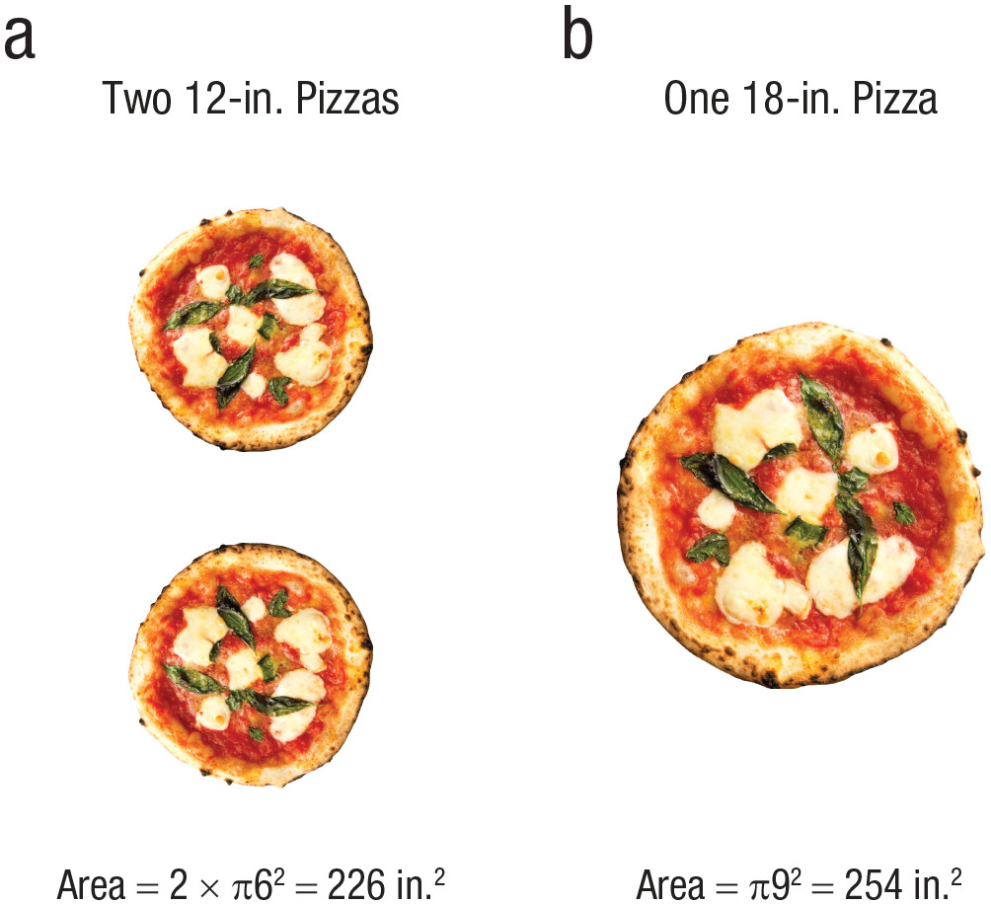
Εμβαδόν = πr²
3 x 8 cm Pizza
2x 10 cm Pizza
1 x 15 cm Pizza
603cm²
628cm²
707cm²
Credit: Guest and Martin, 2021, Perspectives on Psychol Science

Slide 7
Δειγματοληψία (sampling)
Πώς να απαντήσω τις ακόλουθες ερωτήσεις
Ποιο κόμμα θα κερδίσει τις εκλογές;
Πόσοι έχουν κατάθλιψη;
Τέτοιου τύπου ερωτήσεις αναφέρονται σε έναν:
Πληθυσμό (population)

Slide 8
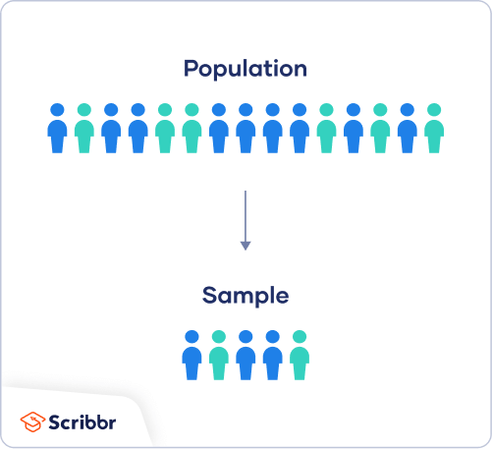
Δειγματοληψία (sampling)
Πληθυσμός και δείγμα
Πληθυσμός μεγέθους Ν
π.χ. ψηφοφόροι στην Ελλάδα
Ν = 9.922.294
Δείγμα μεγέθους
π.χ. δείγμα της τάδε δημοσκοπ. εταιρεία
n = 1500

Slide 9

Δειγματοληψία (sampling)
Γιατί κάνω δειγματοληψία;
Γιατί είναι ασύμφορο ή αδύνατο να
Μετρήσω όλο τον πληθυσμό (= απογραφή)
Πώς κάνω δειγματοληψία;
Στην απλούστερη περίπτωση,
Κάθε μέλος του πληθυσμού πρέπει να έχει
την ίδια πιθανότητα να συμπεριληφθεί
στο δείγμα.
Τυχαία δειγματοληψία
(random sampling)

Slide 10
Δειγματοληψία (sampling)
Γνωσιοθεωρητικό Πρόβλημα
Ποια είναι η αληθινή τιμή;
Η αληθινή τιμή, π, αυτών που
ψηφίζουν ΝΔ
Ή
πάσχουν από κατάθλιψη
Τι σημαίνει αληθινή;

Slide 11
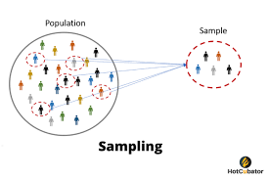
Δειγματοληψία (sampling)
Πόσο μεγάλο πρέπει να είναι το δείγμα;
Πώς μπορούμε να μάθουμε;

Slide 12
Δειγματοληψία (sampling)
Κάνοντας προσομοίωση (simulation).
Πριν μετρήσετε την πραγματικότητα, κατασκευάστε την.
Το ερώτημα γίνεται:
Αν υπάρχουν τόσοι (που ψηφίζουν ΝΔ, που έχουν κατάθλιψη) στον γενικό πληθυσμό,
Πόσο μεγάλο δείγμα χρειάζομαι για να τους βρω;

Slide 13
Δειγματοληψία (sampling)
Έφτιαξα απλοποιημένες εκλογές
100000 ψηφοφόροι, πλειοψηφικό σύστημα
δύο κόμματα, π.χ. ΝΔ και ΣΥΡΙΖΑ
«πραγματική» τιμή: ΝΔ 52% (βάλτε το ανάποδα, να είναι ο ΣΥΡΙΖΑ πρώτος, δεν μας απασχολεί αυτό τώρα).

Slide 14
Δειγματοληψία (sampling)
Έφτιαξα απλοποιημένο πληθυσμό με και χωρίς κατάθλιψη
100000 ενήλικες κάτοικοι
Υγεία vs κατάθλιψη
«πραγματική» τιμή : κατάθλιψη σε 5% του πληθυσμού.

Slide 15
Δειγματοληψία (sampling)
Πώς το κάνω; Λέω στον υπολογιστή:
1. Φτιάξε μου 100000 με π = 52% να ψηφίζουν Α και τους υπόλοιπους Β.
2. Πάρε ένα δείγμα μεγέθους n.
3. Πες μου πόσους ψηφοφόρους ΝΔ βλέπεις κάθε φορά.
4. Επανάλαβε 100 φορές τα βήματα 2 και 3.
5. Δείξε μου τα αποτελέσματα

Slide 16
Πραγματική τιμή (52%)
Ουδός Νίκης (50%)

Slide 17


Διασπορά (spread)
Διακύμανση (variance)
Λάθος (error)
Πραγματική τιμή (52%)
Ουδός Νίκης (50%)

Slide 18
Πραγματική τιμή (52%)
Ουδός Νίκης (50%)
Συχνότητα αντίθετων αποτελεσμάτων!
60%
50%
39%
33%
38%
21%
22%
9%
0%

Slide 19
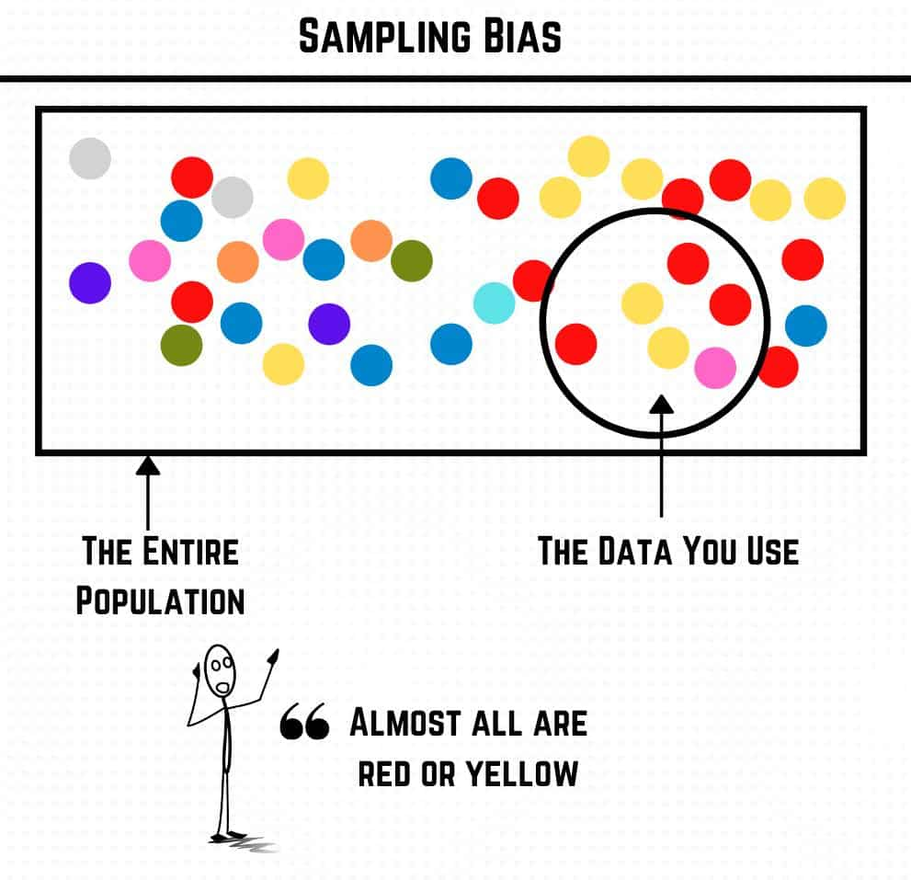
Συστηματικό Λάθος Δειγματοληψίας (sampling bias)

Slide 20
Συστηματικό Λάθος (bias)
Ποιες είναι οι πηγές του:
Ποιους ρωτάω (π.χ. πού τους βρήκα)
Τι τους ρωτάω (π.χ. πού τους βρήκα)
Ποιοι λείπουν, ποιοι δεν μου απαντούν (π.χ. ευάλωτες κοινωνικές ομάδες)

Slide 21
Δειγματοληψία (sampling)
Πώς το κάνω; Λέω στον υπολογιστή:
1. Φτιάξε μου 100000 με π = 52% να ψηφίζουν Α και τους υπόλοιπους Β.
2. Πάρε ένα δείγμα μεγέθους n.
3. Πες μου πόσους ψηφοφόρους ΝΔ βλέπεις κάθε φορά.
4. Επανάλαβε 100 φορές τα βήματα 2 και 3.
5. Kάντο για διαφορετικές πιθανότητες συμμετοχής.

Slide 23
60%
50%
39%
33%
38%
21%
22%
9%
0%
56%
47%
52%
51%
41%
38%
38%
35%
18%

Slide 25
Μπόνους πείραμα σκέψης
Σε δείπνο φίλου, ρωτάτε τον καθήμενο δίπλα σας πολιτικό μηχανικό σχ με τους σεισμούς στην Τουρκία και την σημασία του τύπου κατασκευής και σας απαντά:
«Κοίταξε να δεις,
στον ίδιο δρόμο έχει σπίτια που έχουν πέσει και άλλα που έχουν μείνει ολόρθα, τι άλλο θέλεις να σου πω;
Αυτό σου δείχνει ότι είναι θέμα κατασκευής κλπ, αφού είναι δύο σπίτια το ένα δίπλα στο άλλο και το ένα πέφτει το άλλο όχι.»

Slide 26
Μπόνους πείραμα σκέψης
Βοήθεια: Τι σχέση έχουν τα ζάρια με τα σπίτια;

Slide 27
Μπόνους πείραμα σκέψης
Μεροληψία Επαγωγής (Inference bias):
Πώς αποδίδουμε αιτιότητα;
Γιατί να στέκονται μερικά κτήρια και άλλα να έχουν πέσει;
ΔΕΝ ξέρουμε από σεισμολογία, κτήρια, αντοχές υλικών κλπ.
ΑΛΛΑ ξέρουμε λίγο να σκεφτόμαστε.

Slide 28
Μπόνους πείραμα σκέψης
Ποια είναι η πιο απλή εξήγηση;
Νομίζω ότι είναι:
Όλα τα σπίτια υπόκεινται στην ίδια πίεση (μπορεί να είναι λάθος)
Κάθε σπίτι έχει την ίδια πιθανότητα να πέσει
(μπορεί και αυτό να είναι λάθος)
Είναι όμως η πιο απλή/λιτή εξήγηση. Πρέπει να την σκεφτούμε πρώτη.
Πρέπει να έχουμε καλούς λόγους να την απορρίψουμε.

Slide 29
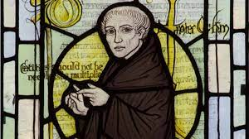

Μπόνους πείραμα σκέψης
"Plurality must never be posited without necessity"

Slide 30
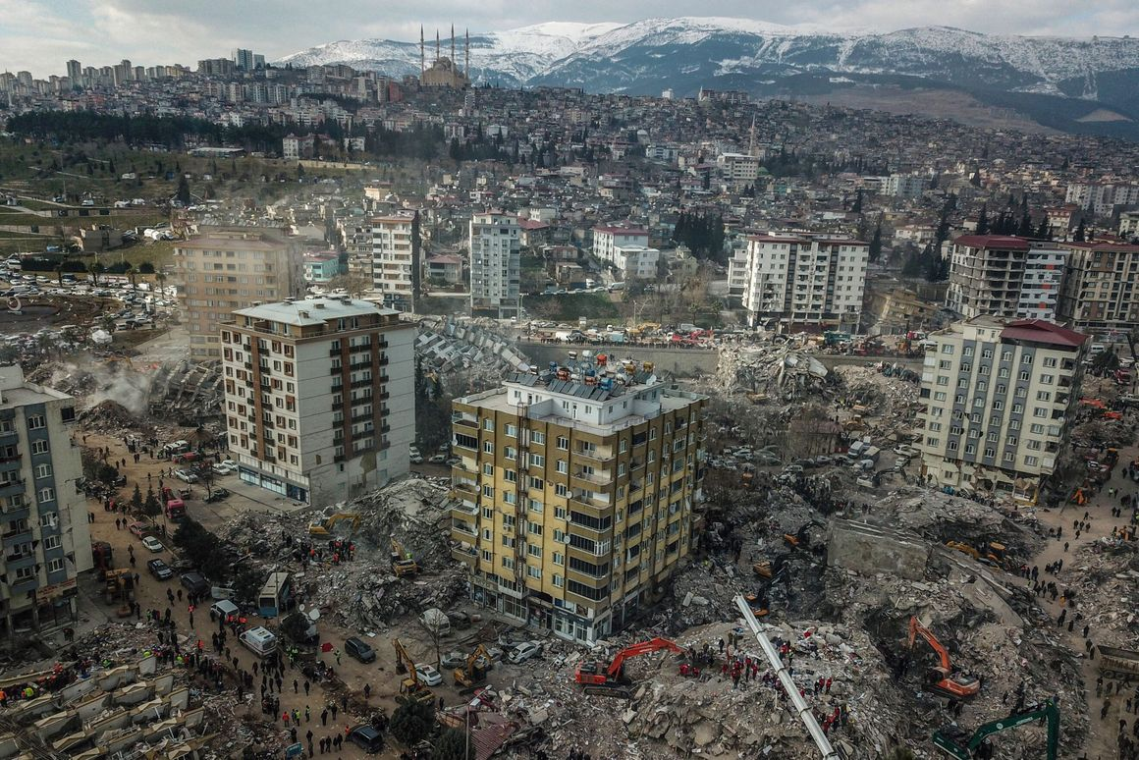
Μπόνους πείραμα σκέψης
Υπόθεση βάσης:
Όλα τα σπίτια έχουν
την ίδια πιθανότητα
π να πέσουν σε έναν σεισμό της
έντασης ρ
Αντίστοιχα, όλοι
οι ασθενείς…
ΒΡΕΙΤΕ ΤΟ ΛΑΘΟΣ

Slide 31
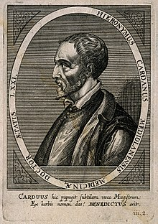
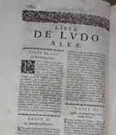
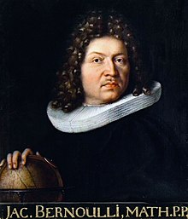

Μπόνους πείραμα σκέψης
Jacob Bernoulli
Studied theology initially
Gerolamo Cardano
Notoriously short of cash, earned a living by playing chess and gambling

Slide 32

Μπόνους πείραμα σκέψης
O Νόμος των Μεγάλων Αριθμών
Το θεώρημα του Bernoulli
(του πήρε 20 χρόνια να το
αποδείξει)
Κάθε κτήριο
Είναι μια
Τυχαία μεταβλητή
(random variable)
Ο μέσος όρος συγκλίνει
προς την θεωρητική προσδοκία
Όσο μεγαλώνει το δείγμα

Slide 33
Τα σπάνια περιστατικά
Μπορούμε να προβλέψουμε τις αυτοκτονίες;
Μπορούμε να προβλέψουμε τις δολοφονίες;
Μπορούμε να προβλέψουμε σπάνιες φυσικές καταστροφές;
Συζητήστε

Slide 34
Depression: false positives in screening
Ευαισθησία = 0.9
90% αναγνωρίσθηκαν
(450 αληθώς θετικά)
5% = 500 άτομα με κατάθλιψη
Πληθυσμός = 5%
10% δεν αναγνωρίσθηκαν
(50 ψευδώς αρνητικά)
10,000
άτομα
Ειδικότητα = 0.9
90% αρνητικά
=
8,550 αληθώς αρνητικά
95% = 9,500 παιδιά χωρίς κατάθλιψη
10% θετικά = 950 ψευδώς θετικά
Συνολικός αριθμός θετικών = 450 + 950
Ποσοστό ψευδώς θετικών επί του συνόλου = 950/(450 + 950) = 68%

Slide 36
Θετική Προγνωστική Αξία!
Positive Predictive Value
PPV
Bonus for next time: Bayes Theorem

